Slide 1
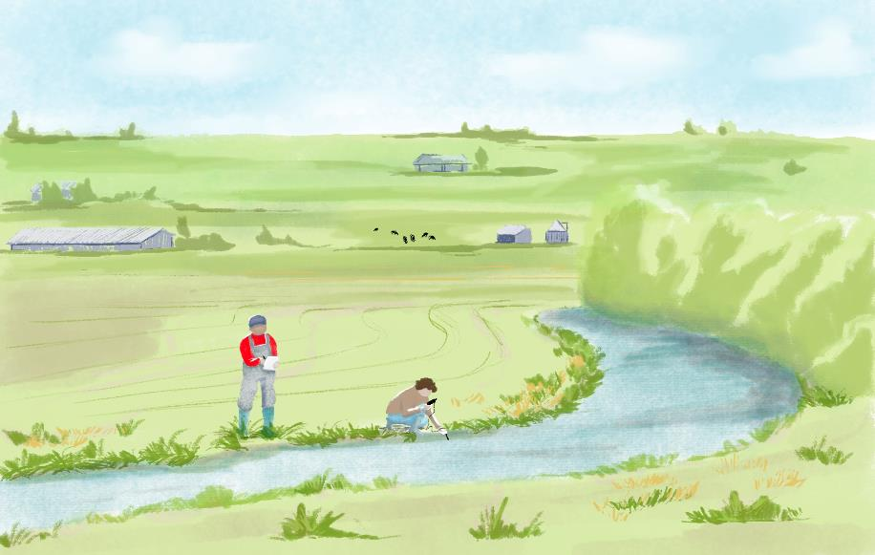






Co-conception d’indicateurs de résultats de qualité de l’eau et tests dans des fermes
Equipe de coordination :
Perrine Branchet, Tanguy Nardon, Virginie Parnaudeau & Olivier Godinot
P. Branchet, 2022
Illustrations © INRAE – Perrine Branchet

Slide 2


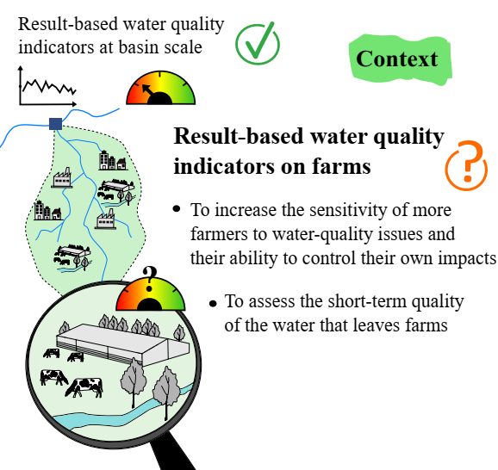
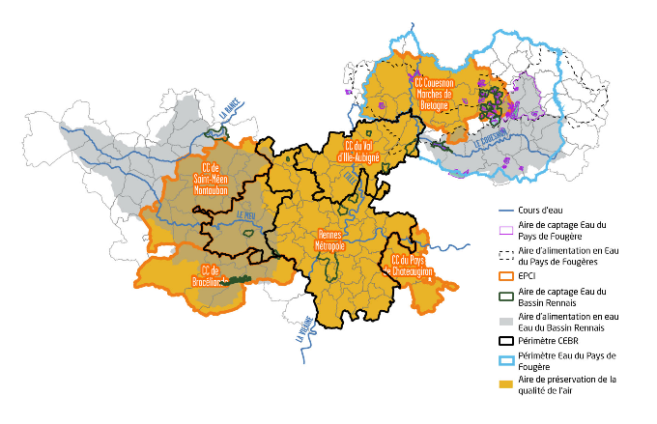
Terres de Sources (2018-2028) et Ciqualo (2020-2024)
Ateliers de co-conception
Test des indicateurs

Slide 3
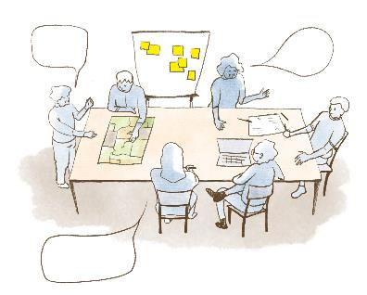
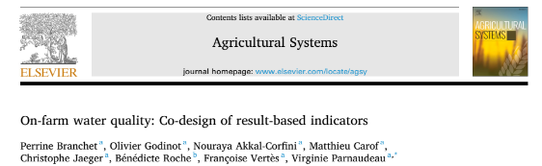
Co-conception des indicateurs
Perrine Branchet, Olivier Godinot, Nouraya Akkal-Corfini, Matthieu Carof, Christophe Jaeger, Bénédicte Roche, Françoise Vertès, Gilles Martel, Patrick Durand, Virginie Parnaudeau
Et les indispensables collaborateurs de quelques jours : chercheurs, techniciens, conseillers techniques, gestionnaires de l'eau et agriculteurs
Hypothèses de travail
La co-conception d'indicateurs de résultats de qualité de l'eau à l’échelle de la ferme
en utilisant la méthode KCP pour rassembler des chercheurs, des conseillers techniques, des gestionnaires de l'eau et des agriculteurs
permettrait de créer de nouveaux indicateurs opérationnels à suivre dans les fermes.
Matériel et méthodes
Méthode KCP (Hatchuel, 2009), déjà utilisée en recherche sur systèmes agricoles et agro-alimentaires (e.g. Berthet et al., 2016)
2 groupes d’agriculteurs + groupes chercheurs et conseillers
3 ateliers (partage de connaissances, production de concepts, outils,
prototypage) / groupe
68 idées d’indicateurs puis selection par équipe de coordination

Slide 4

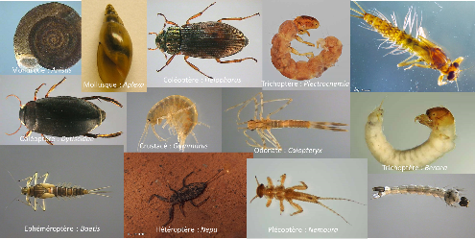
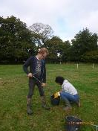


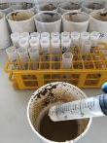
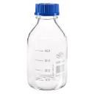

Résultats
Indicateurs de résultats de la qualité de l’eau sur la ferme
Non calculés ni mesurés
Basés sur les sens
Calculés et/ou mesurés
Les indicateurs sélectionnés
Pertinents scientifiquement / objectif, opérationnels
Avec des données de la ferme
Basés sur indicateurs de moyens + autres données
Avec de nouvelles données
Indicateurs de moyens
Sans dispositif de mesure
Avec dispositif de mesure
Bioindicateurs
présents sur la ferme
Bioindicateurs introduits sur la ferme
Prélèvements
Mesures in situ
Macroinvertébrés benthiques
Gammares encagés
N minéral dans solution du sol
Echantillonnage passif
Concentrations
en pesticide et nitrate
Echantillonneur de substances organiques polaires
Membranes échangeuses d’anions
Sources : INPN, Perla

Slide 5
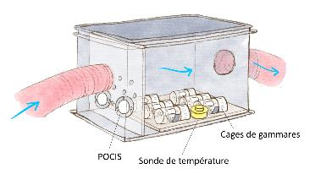
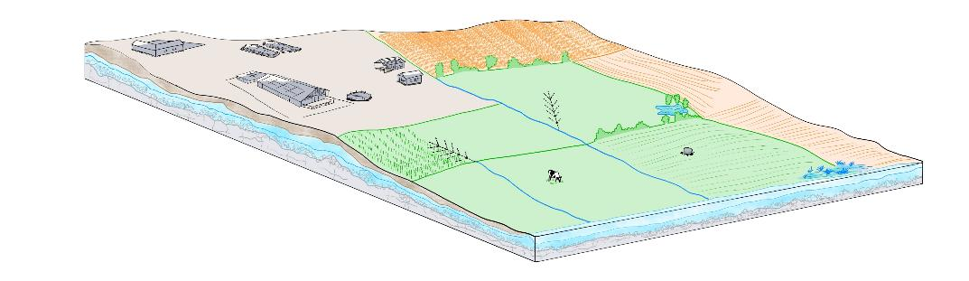
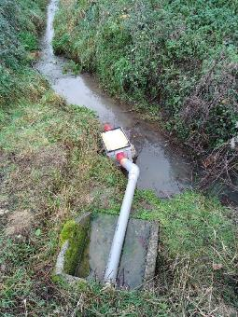
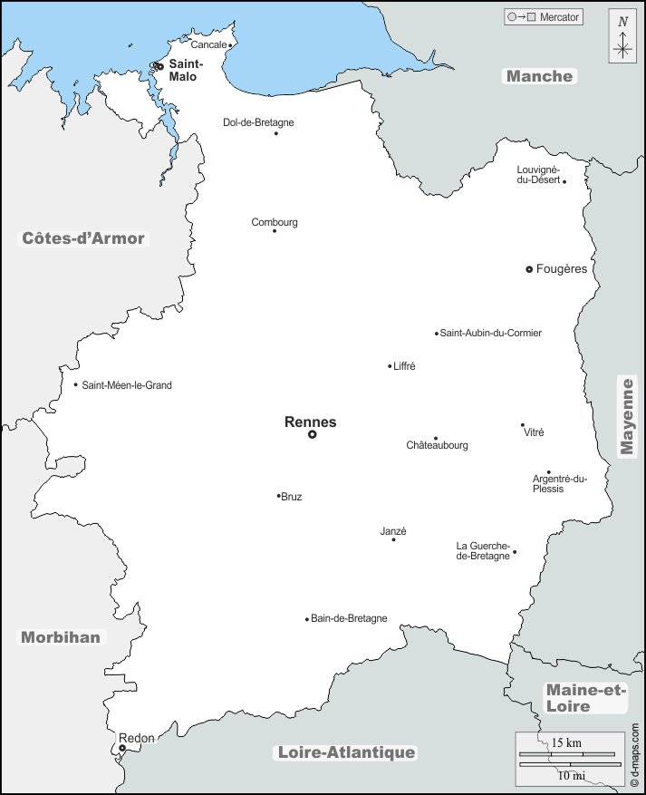
Test des indicateurs in situ
Tanguy Nardon, Perrine Branchet, Virginie Parnaudeau, Olivier Godinot, Rémi Recoura-Massaquant, Marc Roucaute, Jan-Mickaël Busnel, Céline Bouillis, Yannick Hamon, François Rouault
Les agriculteurs et les nombreux collaborateurs d’un jour de l’UMR SAS !
Objectifs du test :
La faisabilité technique des indicateurs chez les agriculteurs
La fiabilité (pertinence scientifique) des indicateurs in situ
L’appropriation par les agriculteurs
Matériel et méthodes :
Suivi sur 2 hivers hydro : 2022-2023 et 2023-2024
2 Secteurs géographiques en Ille-et-Vilaine
7 (8) fermes et une station de référence pour les macroinvertébrés

Slide 6
Résultats
Synthèse qualitative des résultats du test pour les 7(8) fermes

Slide 7
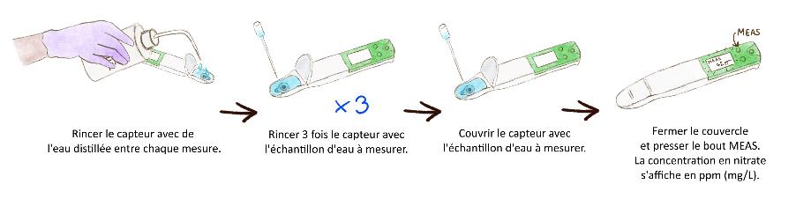
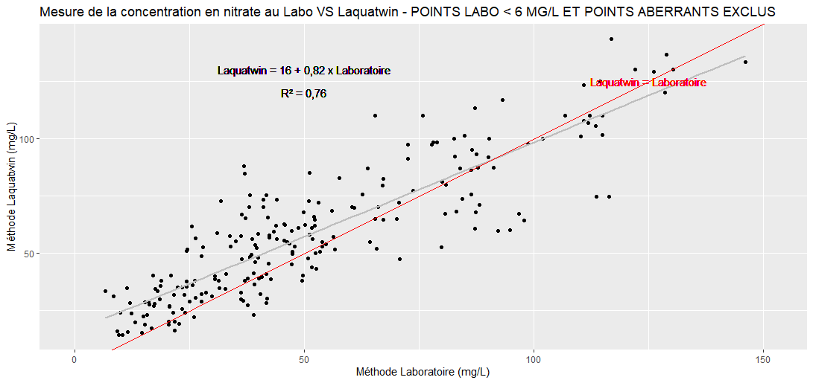
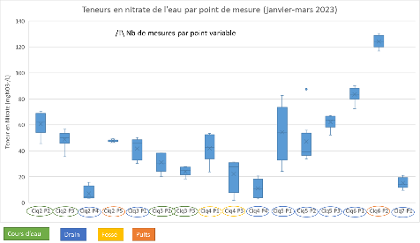
Laqwatwin® : stylo ionomètre
Mesure directe de la concentration en nitrate dans l’eau
Bonne corrélation entre les 2 méthodes

Slide 8
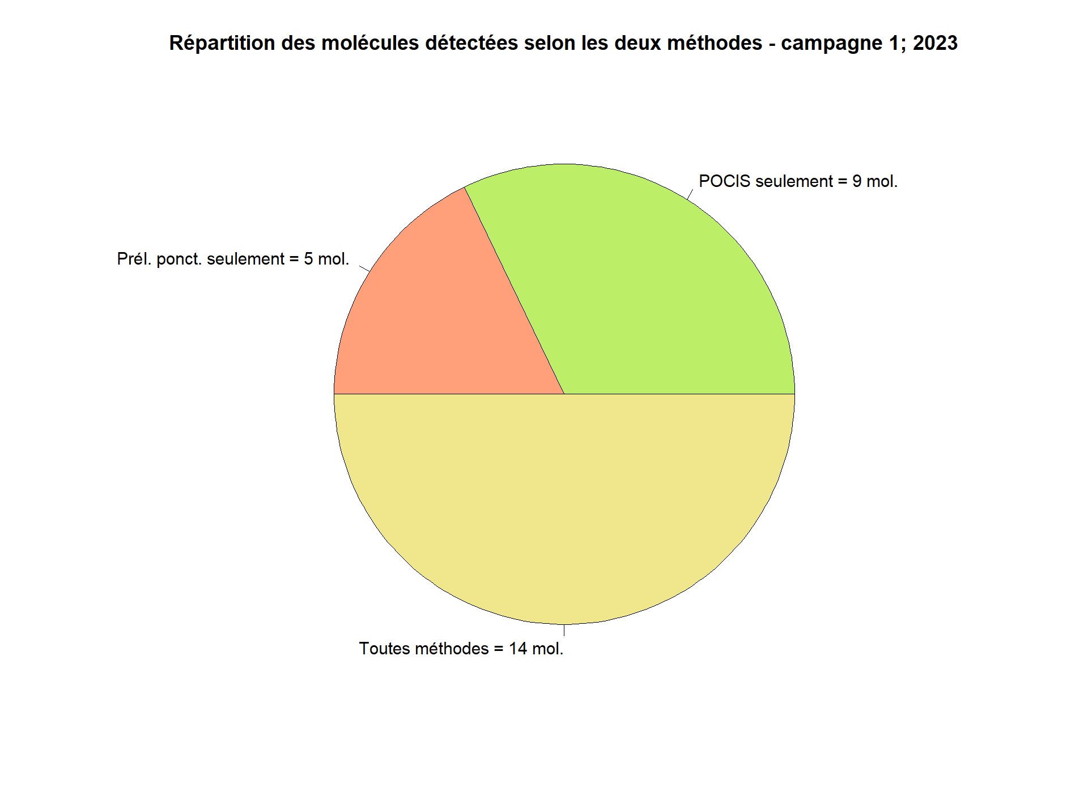
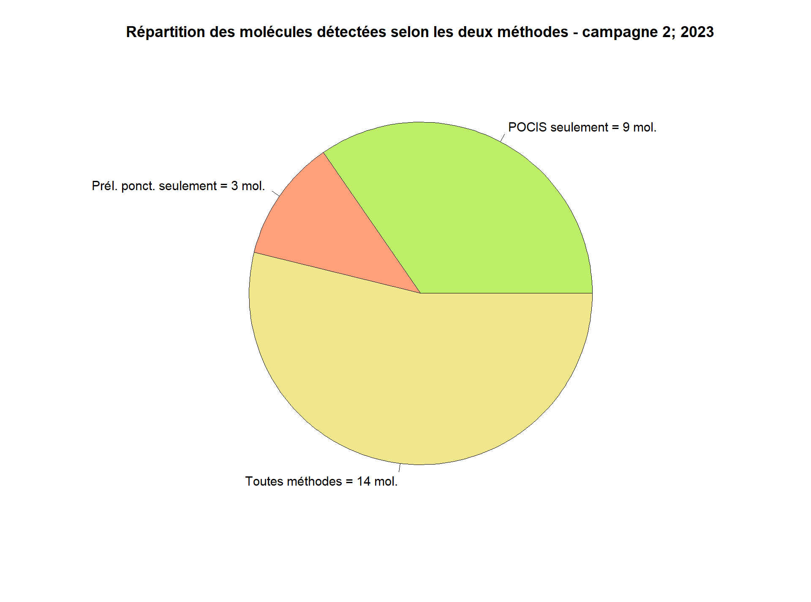
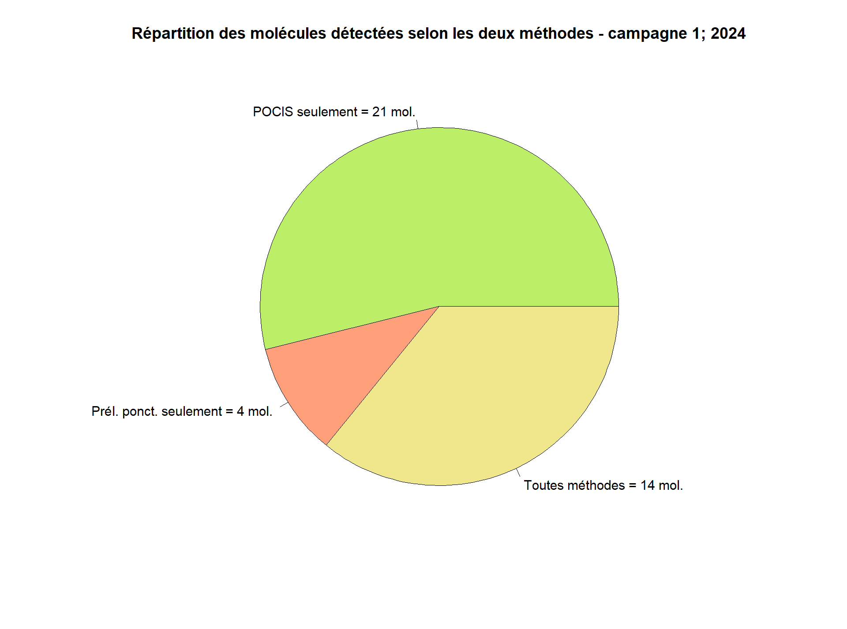
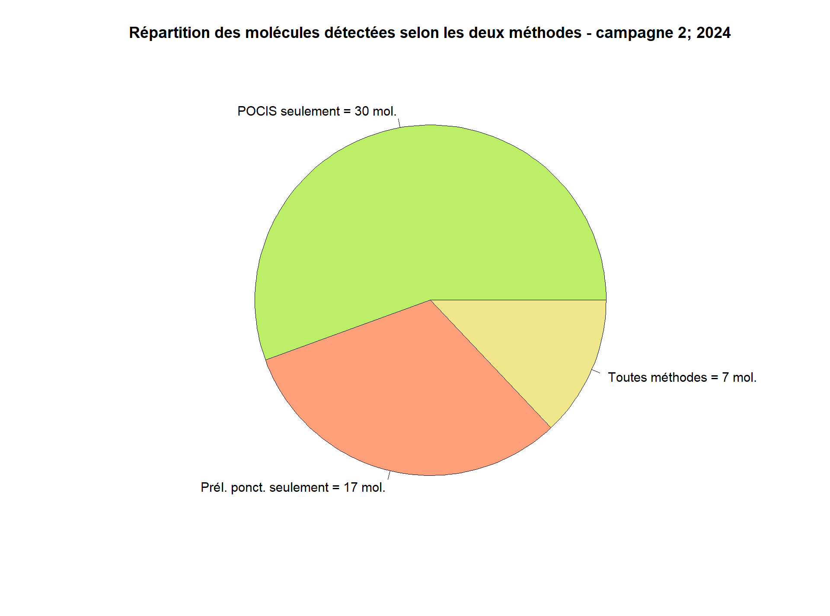
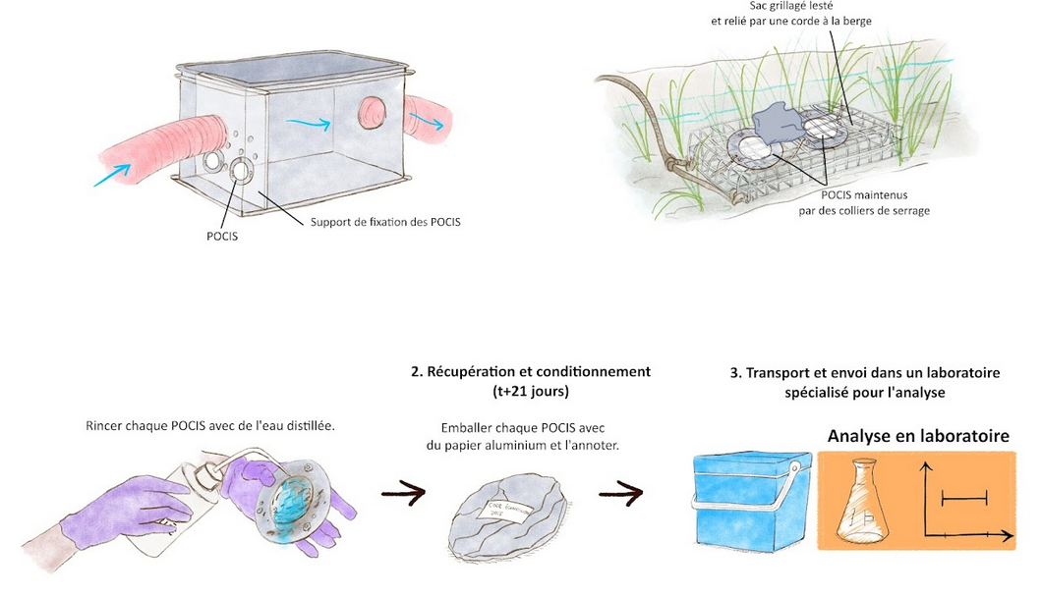
Membranes POCIS®
Présence de produits phytosanitaires et leurs métabolites : POCIS vs prélèvements ponctuels
Présence quasi-systématique des pesticides : jusqu’à 54 molécules et métabolites, en concentration parfois élevée (> 1 µg.L⁻¹)
« Bruit de fond » de molécules et métabolites en faible concentration (dont certaines interdites : atrazine, alachlore) mieux capté par POCIS
Complémentarité entre méthodes liées à la concentration et aux propriétés chimiques des molécules ?
Moins bon recoupement en 2024
POCIS
PP
2023
POCIS et PP
2024

Slide 9
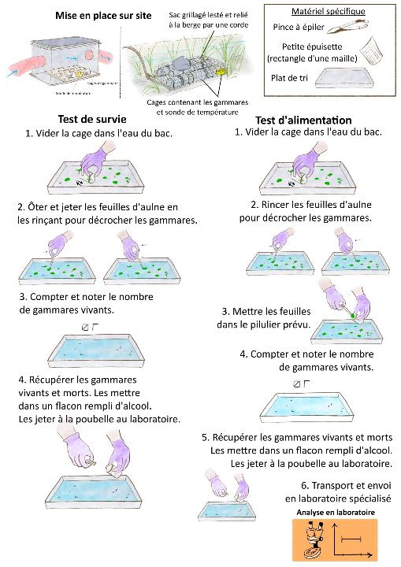
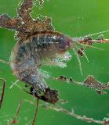
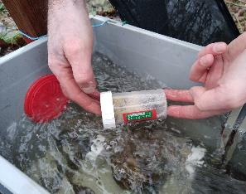
Gammares encagés
Recoura-Massaquant et coll.
Difficile à relier à nos critères de qualité de l’eau
Elargissement du domaine d’application de la démarche (nitrate)
Effet délétère des pH faibles (milieux acides)

Slide 10
Conclusion et perspectives
Méthode KCP intéressante mais n’a pas abouti à des indicateurs vraiment nouveaux : effet de fixation ?
Les indicateurs les plus originaux ne sont pas les plus faciles à relier aux pollutions par N et phytos sur la ferme, ni à mettre en œuvre en routine
Intérêt des agriculteurs pour l’eau et sa qualité dans leur ferme, motivation pour la recherche
Sensibilisation à la qualité de l’eau via bioindicateurs
Poursuivre le projet d’accompagnement des agriculteurs via la co-construction d’indicateurs et de formes de connaissance permettant de relier directement les pratiques agricoles à la qualité de l’eau
Suivi et « re-bouclage » avec évolution des pratiques dans notre réseau d’agriculteurs qui trouvent qu’on « s’est arrêté au milieu du gué ».

Slide 11

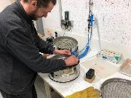
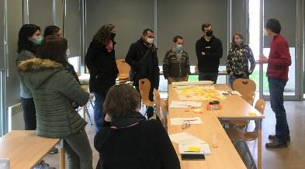
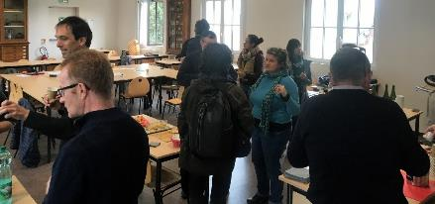
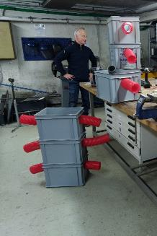
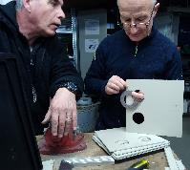
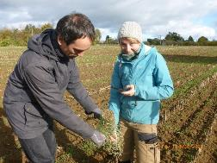
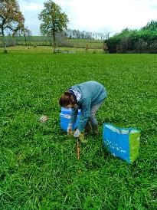
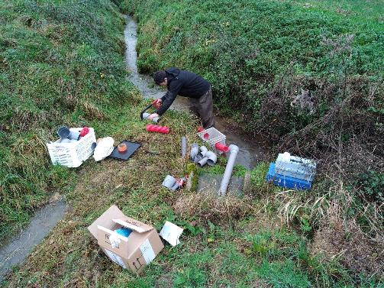
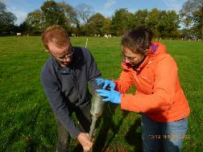
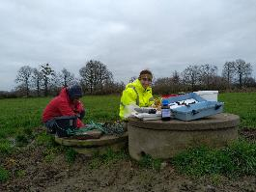
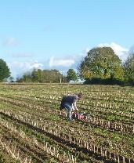
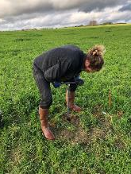
Merci à toutes celles et tous ceux qui ont contribué au projet Ciqualo !
Questions ?
Crédit photo : P. Branchet, 2022-2023

Slide 12
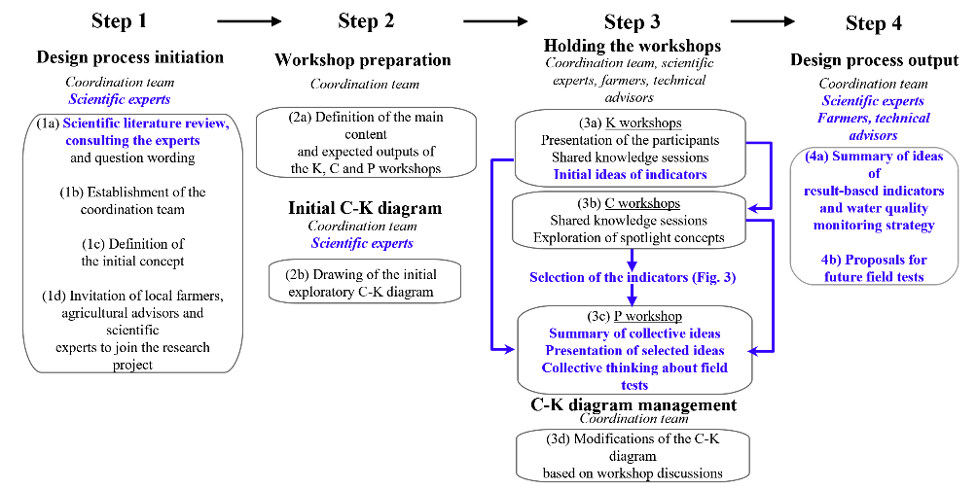
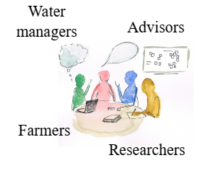
Matériel et méthode
Les étapes

Slide 13
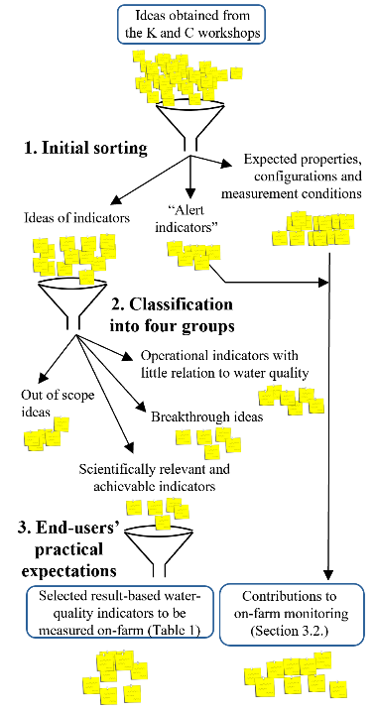
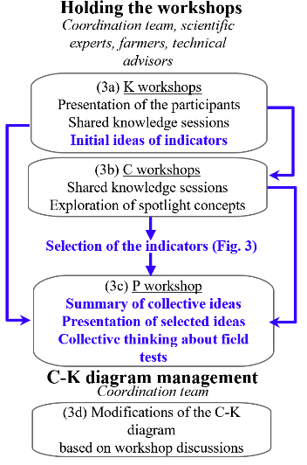
Matériel et méthode
Sélection des indicateurs à tester

Slide 14
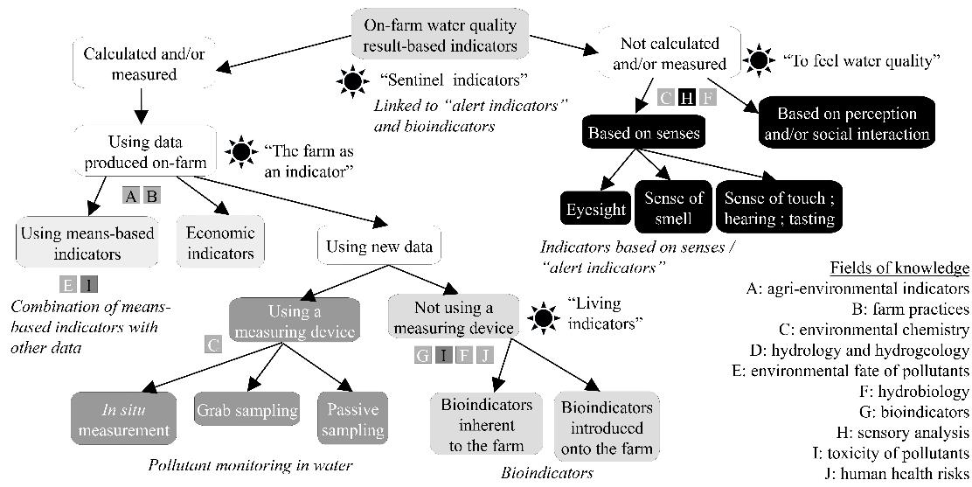
Résultats
Le diagramme C-K final

Slide 15
Indicateurs laissés de côté… pour le moment => pistes de recherche ?
Indicateurs « sentinelle »
Sensibilité du bétail à l’environnement (à travers notamment consommation d’eau)
Utilisation des sens (détections d’odeurs, de couleurs inhabituelles) => pas de référence établie
Indicateurs de biodiversité sur la ferme
Manque de relation explicite entre pollution et biodiversité

